Slide 1






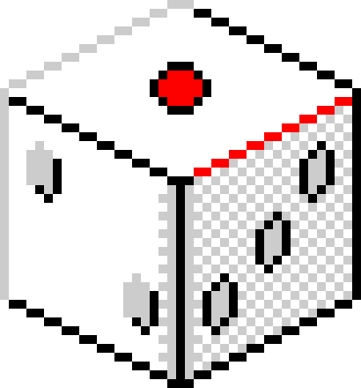



https://drive.google.com/file/d/1qSNjQaycNQZNwm0b-RGsiKa3E7eJIjYy/view?usp=sharing
Back to Agenda Page

Slide 2






ỨNG DỤNG TRAO ĐỔI THÔNG TIN GIỮA CÁC MÁY TÍNH SỬ DỤNG GIAO THỨC TCP VÀ UDP
Phạm Huỳnh Anh Thư - MSSV: 52000409
Lớp: 20050401 - Khoá: K24
Đỗ Nhựt Khả Vy - MSSV: 52100513
Lớp: 21050401 - Khoá: K25
Lập trình mạng căn bản
11:11PM

Slide 3
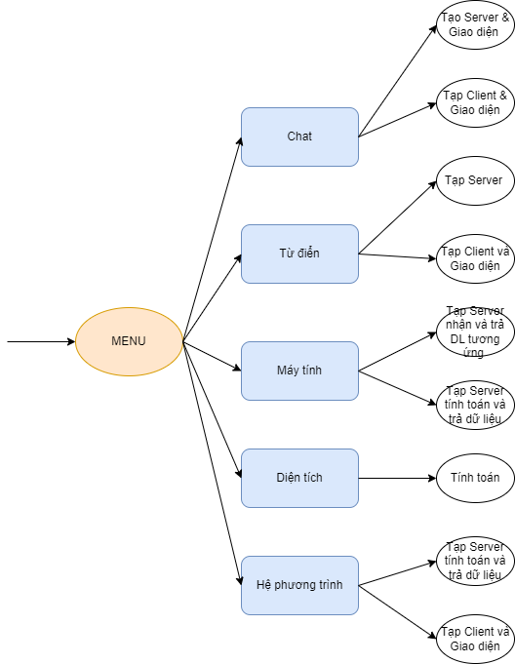
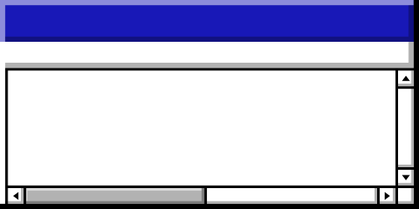



CHƯƠNG 1
TỔNG QUAN CHƯƠNG TRÌNH

Slide 4

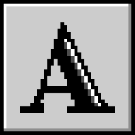


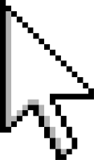
Cách thức hoạt động
- Từ menu các user sẽ được cung cấp các sự lựa chọn được thể hiện bằng các Button.

Slide 5






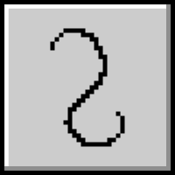

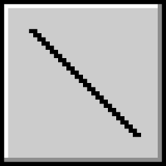


+ Chat UDP: user sẽ được mô phỏng việc nhắn tin giữa bản thân và server bằng giao thức UDP. | + Chat TCP: user sẽ được mô phỏng việc nhắn tin giữa bản thân và server bằng giao thức TCP.
+ Từ điển: server sẽ kết nối đến với user qua cổng định sẵn, mỗi khi user nhập từ bằng tiếng Anh sẽ trả về tiếng Việt và ngược lại, chương trình này còn hạn chế vì từ điển chỉ giới hạn trong danh sách tạo sẵn, không lấy dữ liệu trực tiếp. | + Máy tính: sau khi kết nối với server, user sẽ nhập dữ liệu là phép tính đơn giản, server nhận tính toán và gửi lại kết quả.
+ Diện tích: user sẽ được tính toán diện tích các hình chữ nhật, vuông, bình hành, tam giác, thoi và tròn. | + Giải hệ phương trình bậc I 2 ẩn x và y: user kết nối đến server, user nhập hệ 2 phương trình gồm các biến a, b, c, server lấy dữ liệu để tính toán sau đó trả lại 2 kết quả là x và y.
Với mỗi button khi user click vào sẽ điều hướng đến chương trình mình mong muốn bao gồm:

Slide 6
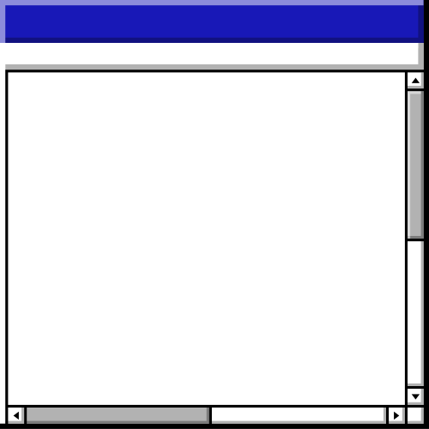



• Network Programming • Internet Addresses • URLs, URIs • Sockets For Clients And Servers • Udp Datagrams And Sockets
CHƯƠNG 2
Cơ sở lý thuyết
Network Programming
Internet Addresses
Cơ sở lý thuyết
URLs, URIs
Udp Datagrams & Sockets
Sockets Clients & Servers

Slide 7
Network Programming • Network Programming • Network Programming • Network Programming • Network Programming •
Network Programming • Network Programming • Network Programming • Network Programming • Network Programming •
Network Programming • Network Programming • Network Programming • Network Programming • Network Programming •
Introduction To Network Programming
Back to Cơ sở lý thuyết Page
Network Programming • Network Programming • Network Programming • Network Programming • Network Programming •

Slide 8
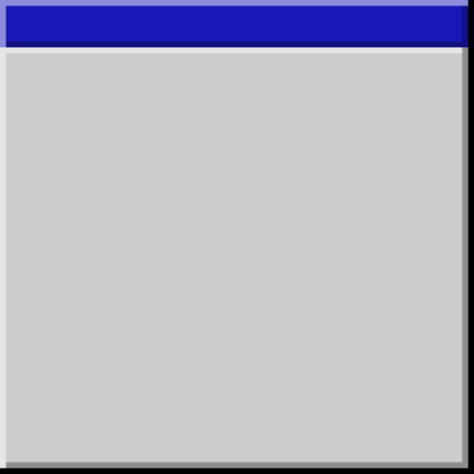
- Lập trình mạng là giải pháp cho phép áp dụng chương trình hoạt động lên toàn bộ tập các giá trị cùng một lúc.
- Các giải pháp như vậy thường được dùng trong các thiết lập khoa học và kỹ thuật.
Back to Agenda Page

Slide 9
Internet Addresses Class • Internet Addresses Class • Internet Addresses Class • Internet Addresses Class •
Internet Addresses
Class
Back to Network Programming Page
Internet Addresses Class • Internet Addresses Class • Internet Addresses Class • Internet Addresses Class •

Slide 10
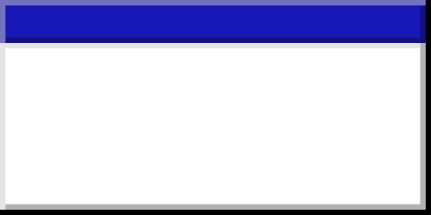

Internet Addresses Class • Internet Addresses Class • Internet Addresses Class • Internet Addresses Class •
Mỗi máy tính kết nối trực tiếp vào Internet phải có địa chỉ IP duy nhất
Một máy tính có thể có nhiều địa chỉ IP.
Cung cấp danh tính của các thiết bị kết nối, giúp các thiết bị trên mạng Internet phân biệt và nhận ra, giao tiếp với nhau.
Internet Addresses Class • Internet Addresses Class • Internet Addresses Class • Internet Addresses Class •

Slide 11
URLs URIs Class • URLs URIs Class • URLs URIs Class • URLs URIs Class •
URLs, URIs Class
Back to Internet Address Class Page
URLs URIs Class • URLs URIs Class • URLs URIs Class • URLs URIs Class •

Slide 12
- URI là một chuỗi chứa các ký tự xác định một tài nguyên vật lý hoặc logic.
- URL là một tập hợp con của URI chỉ định nơi tài nguyên tồn tại và cơ chế để truy xuất tài nguyên đó.
Back to Agenda Page

Slide 13
Network Programming • Network Programming • Network Programming • Network Programming • Network Programming •
Network Programming • Network Programming • Network Programming • Network Programming • Network Programming •
• Udp Datagrams & Sockets • Udp Datagrams & Sockets • Udp Datagrams & Sockets • Udp Datagrams & Sockets•
Udp Datagrams and Sockets
Back to URLs URIs Class Page
• Udp Datagrams & Sockets • Udp Datagrams & Sockets • Udp Datagrams & Sockets • Udp Datagrams & Sockets•

Slide 14
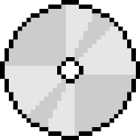

- Là socket hoạt động thông qua giao thức UDP.
- Datagram Socket có thể hoạt động kể cả khi không có sự thiết lập kết nối giữa 2 máy với nhau.
Back to Agenda Page

Slide 15
Network Programming • Network Programming • Network Programming • Network Programming • Network Programming •
Network Programming • Network Programming • Network Programming • Network Programming • Network Programming •
• Sockets For Clients And Servers • Sockets For Clients And Servers • Sockets For Clients And Servers •
Sockets For Clients And Servers
Back to UDP Datagrams and Sockets Page
• Sockets For Clients And Servers • Sockets For Clients And Servers • Sockets For Clients And Servers •

Slide 16
- Là điểm cuối end-point trong liên kết truyền thông hai chiều (two-way communication) biểu diễn kết nối giữa Client – Server.
- Các lớp Socket được ràng buộc với một cổng port (thể hiện là một con số cụ thể) để các tầng TCP (TCP Layer) có thể định danh ứng dụng mà dữ liệu sẽ được gửi tới.
Back to Agenda Page

Slide 17
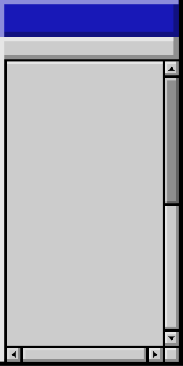
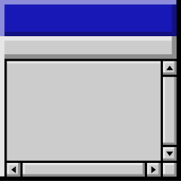
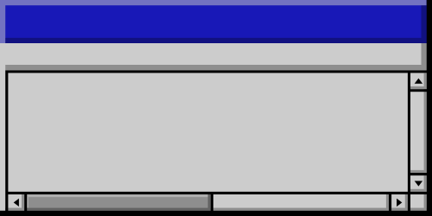
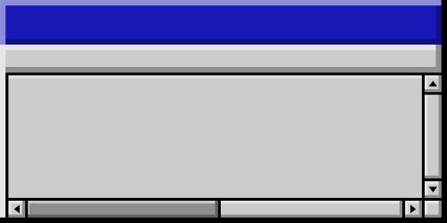


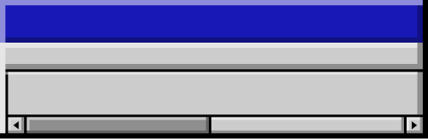
Thank you!

